Slide 1
Introduction au capteur de distance
BY SANJAY AND ARVIND SESHAN

Slide 2
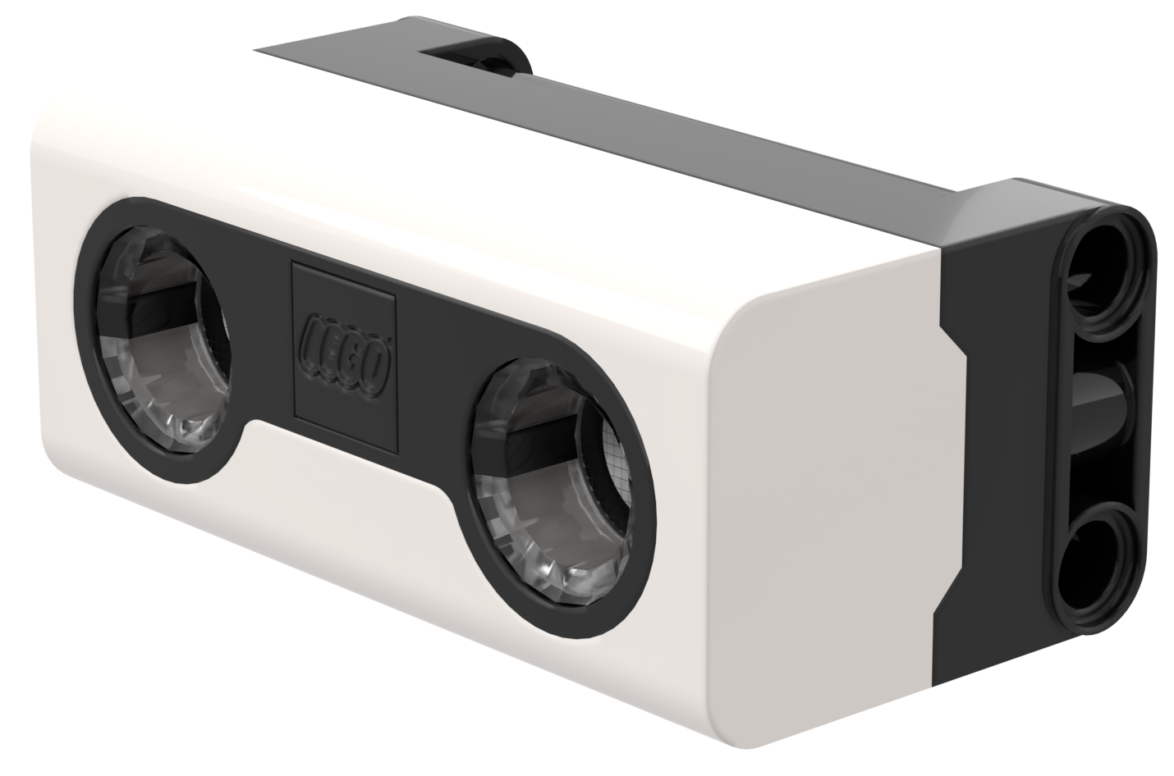
Objectifs de la leçon
Apprenez à utiliser le capteur de distance
Apprenez à utiliser le bloc "Attendre ... Jusqu'à"

Slide 3
Qu'est-ce qu'un capteur de distance ?
Mesure la distance à un objet ou à une surface à l'aide de la technologie ultrasonore
Il y a également des lumières autour du capteur ultrasonique (4 segments) qui peuvent être programmées individuellement (voir la leçon sur les lumières)
Le capteur peut détecter des distances de 50 à 2000 mm
Il existe une capacité de détection rapide de 50-300 mm

Slide 4
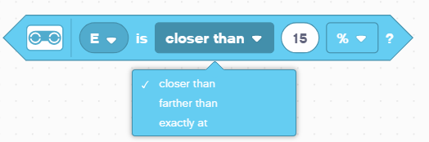
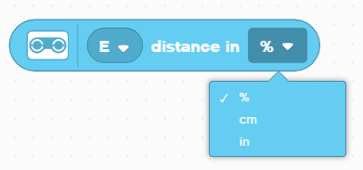
Comment programmer avec un capteur de distance
Le capteur de distance peut mesurer la distance à un objet ou à une surface à l'aide d'ultrasons
Vous pouvez également programmer les lumières autour du capteur. Ce sujet est traité dans une autre leçon.
Les unités peuvent être mesurées en pourcentage, centimètres ou pouces

Slide 5
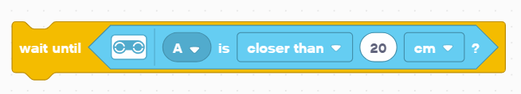
Défi : Loin du mur
Vous voulez trouver l'ouverture. Utilisez votre capteur de distance (monté sur le côté du robot comme le Droid Bot IV) pour localiser l'ouverture
Programmez votre robot pour qu'il se déplace en ligne droite jusqu'à ce qu'il soit à moins de 20 cm du mur
Vous devrez utiliser le bloc "Attendre ... Jusqu'à" et le bloc "Booléen" du centre de distance
Pseudo-code :
Réglez les moteurs de déplacement de votre robot (A et E pour le robot ADB)
Définissez le pourcentage de vitesse de votre robot
Commencez à aller tout droit
Utilisez le bloc d'attente pour détecter qu'il se trouve à moins de 20 cm du mur
Arrêtez de bouger
20cm

Slide 6
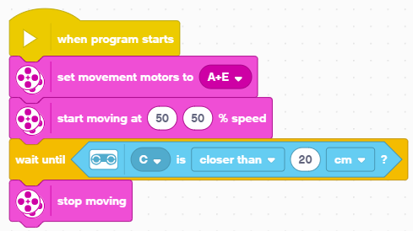
Défi 1 : Solution
Configurez le robot
Commencez à bouger
Attendez que le capteur de distance soit inférieur à 20 cm

Slide 7
Extension
Une fois que vous avez trouvé le mur, faites reculer le robot et passez par le trou

Slide 8
Générique
Cette leçon a été créée par Sanjay Seshan et Arvind Seshan pour « SPIKE Prime Lessons »
D'autres leçons sont disponibles à l'adresse suivante www.primelessons.org
Ce travail est autorisé dans le cadre d’une Creative Commons Attribution-NonCommercial-ShareAlike 4.0 International License.

